Slide 1
修改大事记
编号 | 修改时间 | 修改页数 | 修改项目 | 修改原因
1 | 2016-11-17 | 29 | 库存调整工具盘盈添加客户
2
3
4
5
6
7
8
9
10

Slide 2
请选择Problem Solve工作类型
1-查询工具 | 6-收货调整工具-做
2-移货工具 | 7-测量工具
3-有效期录入工具 | 8-有效期录入查询
4-补打条码工具 | 9-测量工具查询
5-库存调整工具
主页 | 库房名称 | 退出

Slide 3
问题处理—移货工具
请选择移货模式
当前需要进行的操作
请选择移货模式：
1原始容器固定
2目的容器固定
3原始&目的容器固定
4逐一移货
原始容器
扫描商品
目的容器
数 量
S查看移货记录

Slide 4
问题处理—移货工具
请扫描原始容器
当前需要进行的操作
请选择移货模式：
1
1原始容器固定
2目的容器固定
3原始&目的容器固定
4逐一移货
原始容器
扫描商品
目的容器
数 量
S查看移货记录

Slide 5

问题处理—移货工具
请扫描目的容器
当前需要进行的操作
请选择移货模式：
1
1原始容器固定
2目的容器固定
3原始&目的容器固定
4逐一移货
原始容器
tsOB0000001
此容器目前总计15 units
扫描商品
目的容器
数 量
S查看移货记录

Slide 6
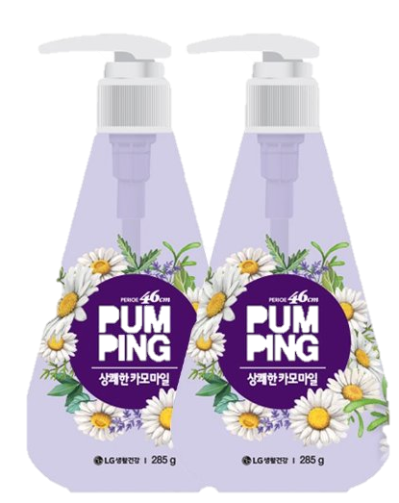
问题处理—移货工具
请输入需要转移的商品数量
当前需要进行的操作
请选择移货模式：
1
1原始容器固定
2目的容器固定
3原始&目的容器固定
4逐一移货
原始容器
tsOB0000001
此容器商品总计15 件
扫描商品
6980988779922
原始容器此商品总计3件
目的容器
SKU ID ： 6980988779922
商品名称：Perioe 倍瑞傲 按压式液体牙膏 洋甘菊
味285g*2支(进口)
长*宽*高：650*430*800 mm
重 量：0.26Kg
客 户：京东
数 量
S查看移货记录

Slide 7
问题处理—移货工具
请检查并扫描需要转移的商品
当前需要进行的操作
请选择移货模式：
1
1原始容器固定
2目的容器固定
3原始&目的容器固定
4逐一移货
原始容器
tsOB0000001
此容器目前总计15 units
扫描商品
tsOBPSDM001
原始容器此商品总计3件
目的容器
tsOBPSDM001
SKU ID ： 6980988779922
商品名称：Perioe 倍瑞傲 按压式液体牙膏 洋甘菊
味285g*2支(进口)
长*宽*高：650*430*800 mm
重 量：0.26Kg
客 户：京东
此容器目前总计29 units
数 量
S查看移货记录

Slide 8
问题处理—移货工具
请输入需要转移的商品数量
当前需要进行的操作
请选择移货模式：
1
1原始容器固定
2目的容器固定
3原始&目的容器固定
4逐一移货
原始容器
tsOB0000001
此容器商品总计15 件
扫描商品
tsOBPSDM001
原始容器此商品总计3件
目的容器
tsOBPSDM001
SKU ID ： 6980988779922
商品名称：Perioe 倍瑞傲 按压式液体牙膏 洋甘菊
味285g*2支(进口)
长*宽*高：650*430*800 mm
重 量：0.26Kg
客 户：京东
此容器目前总计29 units
数 量
2
S查看移货记录

Slide 9
问题处理—移货工具
请扫描目的容器
当前需要进行的操作
请选择移货模式：
1
1原始容器固定
2目的容器固定
3原始&目的容器固定
4逐一移货
原始容器
tsOB0000001
此容器商品总计13 件
目的容器
扫描商品
SKU ID ： 6980988779922
商品名称：Perioe 倍瑞傲 按压式液体牙膏 洋甘菊
味285g*2支(进口)
长*宽*高：650*430*800 mm
重 量：0.26Kg
客 户：京东
数 量
已成功从tsOB0000001 转移 2 件商品至tsOBPSDM001
S查看移货记录

Slide 10
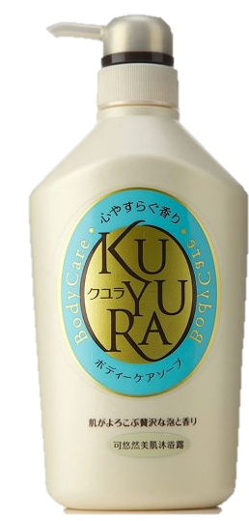
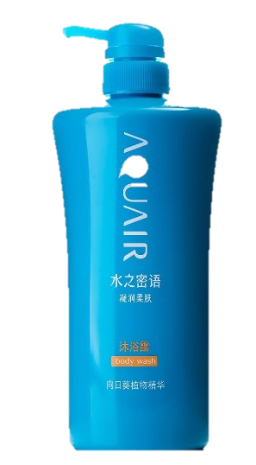
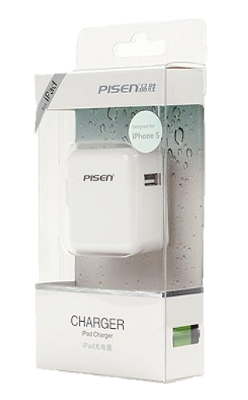
问题处理—移货工具
请查看移货记录
当前需要进行的操作
移货记录
请选择移货模式：
1
车牌号码： tsOB0000001 当前商品数量：13
车牌号码： tsOBPSDM001 当前商品数量：31
车牌号码： tsOBPS00001 当前商品数量：12
1原始容器固定
2目的容器固定
3原始&目的容器固定
4逐一移货
图片 | 原始容器 | 目的容器 | SKU | MS SKU Barcode | 商品名称 | 数量 | 类型 | 客户 | 操作时间
 | tsOB0000001 | tsOBPSDM001 | 6980988779922 | MSA00000001 | Perioe 倍瑞傲 按压式液体牙膏 洋甘菊味285g*2支(进口) | 2 | 套装 | 京东 | 2016/10/24 15:12
 | tsOB0000001 | tsOBPSDM001 | 6933890313378 | MSA00000002 | KUYURA可悠然美肌沐浴露550ml(恬静清香)(进) | 5 | 单品 | 天猫 | 2016/10/24 15:11
 | tsOB0000001 | tsOBPSDM001 | 6933890313568 | MSA00000003 | AQUAIR水之密语凝润柔肤沐浴露600ml | 1 | 单品 | 苏宁 | 2016/10/24 15:11
 | tsOBPS00001 | tsOBPSDM001 | 6933890313356 | MSA00000011 | PISEN 品胜 充电器 iPad苹果专用版适用苹果,iPad,iPhone等USB接口 | 1 | 单品 | 京东 | 2016/10/24 15:10
原始容器
tsOB0000001
此容器商品总计13 件
目的容器
SKU ID ： 6980988779922
商品名称：Perioe 倍瑞傲 按压式液体牙膏 洋甘菊味285g*2支(进口)
长*宽*高：650*430*800 mm
重 量：0.26Kg
客 户：京东
扫描商品
数 量
已成功从tsOB0000001 转移 2 件商品至tsOBPSDM001
查看移货记录

Slide 11
请选择Problem Solve工作类型
1-查询工具 | 6-收货调整工具
2-移货工具 | 7-测量工具
3-有效期录入工具 | 8-有效期录入查询
4-补打条码工具 | 9-测量工具查询
5-库存调整工具
主页 | 库房名称 | 退出

Slide 12
问题处理—有效期录入工具
请选择操作模式
当前需要进行的操作
请选择操作模式：
1原始容器固定
2逐一录入
原始容器
扫描商品
S查看移货记录

Slide 13
问题处理—有效期录入工具
请扫描原始容器模式
当前需要进行的操作
请选择操作模式：
1
1原始容器固定
2逐一录入
原始容器
扫描商品
S查看移货记录

Slide 14
问题处理—有效期录入工具
请检查并扫描商品
当前需要进行的操作
请选择操作模式：
1
1原始容器固定
2逐一录入
原始容器
tsOB00001
此容器商品总计15 件
扫描商品
S查看移货记录

Slide 15
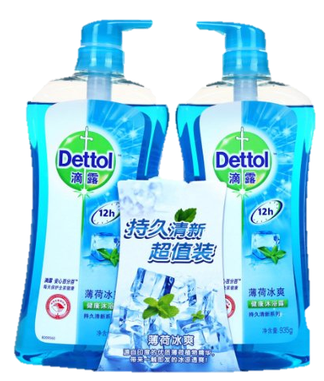
问题处理—有效期录入工具
请选择有效期录入模式
当前需要进行的操作
请选择操作模式：
1
1原始容器固定
2逐一录入
原始容器
tsOB00001
此容器商品总计15 件
扫描商品
7655990087434
原始容器此商品总计1件
生产日期：2013年10月7号，到期日期：2016年10月8号，有效期3年
请选择有效期录入模式：
1按生产日期修改
2按到期日期修改
SKU ID ： 7655990087434
商品名称：滴露********************
长*宽*高：20*30*30 mm
重 量：1.2kg
客 户：天猫
S查看移货记录

Slide 16
问题处理—有效期录入工具
请选择操作模式
当前需要进行的操作
请选择操作模式：
1
1原始容器固定
2逐一录入
原始容器
tsOB00001
此容器商品总计15 件
扫描商品
7655990087434
原始容器此商品总计1件
生产日期：2013年10月7号，到期日期：2016年10月8号，有效期3年
请选择有效期录入模式：
1
1按生产日期修改
2按到期日期修改
SKU ID ： 7655990087434
商品名称：滴露********************
长*宽*高：20*30*30 mm
重 量：1.2kg
客 户：天猫
生产年
生产月
生产日
S查看移货记录
有效期(月)

Slide 17
问题处理—有效期录入工具
请输入有效期
当前需要进行的操作
请选择操作模式：
1
1原始容器固定
2逐一录入
原始容器
tsOB00001
此容器商品总计15 件
扫描商品
7655990087434
原始容器此商品总计1件
生产日期：2013年10月7号，到期日期：2016年10月8号，有效期3年
请选择有效期录入模式：
1
1按生产日期修改
2按到期日期修改
SKU ID ： 7655990087434
商品名称：滴露********************
长*宽*高：20*30*30 mm
重 量：1.2kg
客 户：天猫
生产年
2016
生产月
10
生产日
21
S查看移货记录
有效期(月)
36

Slide 18
问题处理—有效期录入工具
请检查并扫描商品模式
当前需要进行的操作
请选择操作模式：
1
1原始容器固定
2逐一录入
原始容器
tsOB00001
此容器商品总计15 件
扫描商品
已成功修改商品
生产日期：2016/10/21，到期日期：2019/10/20，有效期3年
SKU ID ： 7655990087434
商品名称：滴露********************
长*宽*高：20*30*30 mm
重 量：1.2kg
客 户：天猫
S查看有效期记录

Slide 19
问题处理—有效期录入工具
请检查并扫描商品模式
当前需要进行的操作
请选择操作模式：
1
有效期录入记录
1原始容器固定
2逐一录入
车牌号码： tsOB0000001 当前商品数量：13
备注信息不显示在屏幕上：以下信息显示登录人在24小时内的操作记录即可
原始容器
tsOB00001
此容器商品总计15 件
扫描商品
图片 | 原始容器 | 原有效期 | 更改有效期 | SKU | MS SKU Barcode | 商品名称 | 数量 | 类型 | 客户 | 操作时间
 | tsOB0000001 | 生产日期 2016/10/16 | 生产日期 2016/10/21 | 6980988779922 | MSA00000001 | Perioe 倍瑞傲 按压式液体牙膏 洋甘菊味285g*2支(进口) | 2 | 套装 | 京东 | 2016/10/24 15:12
 | tsOB0000001 | 到期日期 2016/11/16 | 到期日期 2017/11/16 | 6933890313378 | MSA00000002 | KUYURA可悠然美肌沐浴露550ml(恬静清香)(进) | 5 | 单品 | 苏宁 | 2016/10/24 15:11
 | tsOB0000001 | 生产日期 2016/10/16 | 生产日期 2016/10/21 | 6933890313568 | MSA00000003 | AQUAIR水之密语凝润柔肤沐浴露600ml | 1 | 单品 | 天猫 | 2016/10/24 15:11
 | tsOB0000001 | 生产日期 2016/10/16 | 生产日期 2016/10/21 | 6933890313356 | MSA00000011 | PISEN 品胜 充电器 iPad苹果专用版适用苹果,iPad,iPhone等USB接口 | 1 | 单品 | 京东 | 2016/10/24 15:10
已成功修改商品生产日期为：2016/10/21，有效期3年
SKU ID ： 7655990087434
商品名称：滴露********************
长*宽*高：20*30*30 mm
重 量：1.2kg
客 户：天猫
S查看录入记录

Slide 20
请选择Problem Solve工作类型
1-查询工具 | 6-收货调整工具
2-移货工具 | 7-测量工具
3-有效期录入工具 | 8-有效期录入查询
4-补打条码工具 | 9-测量工具查询
5-库存调整工具
主页 | 库房名称 | 退出

Slide 21
问题处理—补打条码工具
请扫描商品条码
当前需要进行的操作
商品条码
S查看移货记录

Slide 22
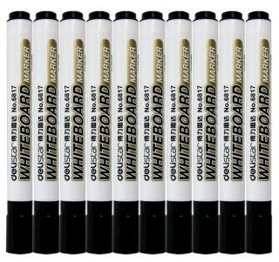
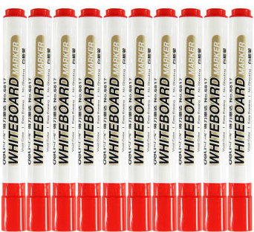
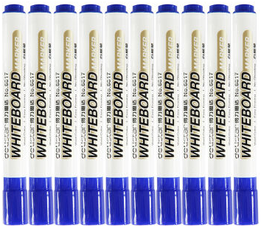
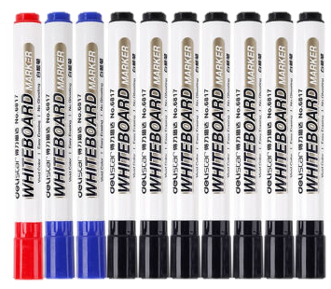
问题处理—补打条码工具
请选择需要打印条码的商品
当前需要进行的操作
商品条码
3456789034567
此条码对应多件商品，请确认需要补打条码的商品
此条码对应多件商品请确认需要打码商品
图片 | SKU ID | MS SKU Barcode | 客户 | 商品名称
 | 766880 | MSA00000001 | 京东 | 得力(deli)6811 白板笔 黑色 10支
 | 766881 | MSA00000012 | 京东 | 得力(deli) 6811 经典系列白板笔(红) 10支装
 | 766886 | MSA00000025 | 京东 | 得力(deli) 6811 经典系列白板笔(蓝) 10支装
 | 766889 | MSB00000012 | 天猫 | 得力（deli）33176办公会议易擦不留痕白板笔 10支组合装（7黑+2蓝+1红）
S查看录入记录
1确定
2取消

Slide 23
问题处理—补打条码工具
请输入打印数量
当前需要进行的操作
商品条码
3456789034567
SKU ID
MSA00000001
打印数量
1
SKU ID ： 766880
商品名称：得力(deli)6811 白板笔 黑色 10支
长*宽*高：20*30*30 mm
重 量：0.26kg
客 户：京东
S查看移货记录

Slide 24
问题处理—补打条码工具
请输入打印数量
当前需要进行的操作
商品条码
3456789034567
SKU ID
MSA00000001
打印数量
1
SKU ID ： 766880
商品名称：得力(deli)6811 白板笔 黑色 10支
长*宽*高：20*30*30 mm
重 量：0.26kg
客 户：京东
S查看移货记录

Slide 25
问题处理—补打条码工具
请扫描商品条码
当前需要进行的操作
商品条码
SKU ID
打印数量
注意：条码粘贴错误会导致商品错误，请仔细核实打印数量
一旦打印数量超过实际使用数量，请及时销毁多余条码。
补打条码成功，请扫描下一商品继续
S查看移货记录

Slide 26
问题处理—补打条码工具
请查看打印记录
当前需要进行的操作
条码打印记录
商品条码
备注信息不显示在屏幕上：以下信息显示登录人在24小时内的操作记录即可
SKU ID
图片 | SKU | SKU ID | SKU Print ID | 商品名称 | 数量 | 类型 | 客户 | 操作时间
 | 6980988779922 | 6980988779922 | MSA00000001 | Perioe 倍瑞傲 按压式液体牙膏 洋甘菊味285g*2支(进口) | 2 | 套装 | 京东 | 2016/10/24 15:12
 | 6933890313378 | 6933890313378 | MSA00000002 | KUYURA可悠然美肌沐浴露550ml(恬静清香)(进) | 5 | 单品 | 天猫 | 2016/10/24 15:11
 | 6933890313568 | 6933890313568 | MSA00000003 | AQUAIR水之密语凝润柔肤沐浴露600ml | 1 | 单品 | 天猫 | 2016/10/24 15:11
 | 6933890313356 | 6933890313356 | MSA00000011 | PISEN 品胜 充电器 iPad苹果专用版适用苹果,iPad,iPhone等USB接口 | 1 | 单品 | 苏宁 | 2016/10/24 15:10
打印数量
注意：条码粘贴错误会导致商品错误，请仔细核实打印数量
一旦打印数量超过实际使用数量，请及时销毁多余条码。
补打条码成功，请扫描下一商品继续
S查看录入记录

Slide 27
请选择Problem Solve工作类型
1-查询工具 | 6-收货调整工具
2-移货工具 | 7-测量工具
3-有效期录入工具 | 8-有效期录入查询
4-补打条码工具 | 9-测量工具查询
5-库存调整工具
主页 | 库房名称 | 退出

Slide 28
问题处理—库存调整工具
请选择操作模式
当前需要进行的操作
请选择操作模式：
1商品盘赢
2商品盘亏
3商品移动
4修改属性
5整箱移动
SKU ID ：
商品名称：
长*宽*高：
重 量：
客 户：
S查看调整记录

Slide 29
问题处理—库存调整工具
请选择操作模式
当前需要进行的操作
请选择操作模式：
1
1商品盘赢
2商品盘亏
3商品移动
4修改属性
5整箱移动
目的容器
tsOB0000001
此容器商品总计15 件
扫描商品
976678909876
目的容器此商品总计0件
调整原因为下拉框，显示信息如下：
1.收货错误
2.上架错误
3.拣货错误
4.盘点错误
5.其他
客 户
京东
盘盈类型
1
1正品库存
2残品库存
3待调查状态
数 量
1
SKU ID ： 6980988779922
商品名称：Perioe 倍瑞傲 按压式液体牙膏 洋甘菊
味285g*2支(进口)
长*宽*高：650*430*800 mm
重 量：0.26Kg
调整原因
上架错误
责任人
李四
问题描述
1确定
2取消
S查看移货记录
已成功盘盈1件商品976678909876至tsOB0000001

Slide 30
问题处理—库存调整工具
请选择操作模式
当前需要进行的操作
请选择操作模式：
2
1商品盘赢
2商品盘亏
3商品移动
4修改属性
5整箱移动
原始容器
tsOB0000001
此容器商品总计15 件
调整原因为下拉框，显示信息如下：
1.收货错误
2.上架错误
3.拣货错误
4.盘点错误
5.其他
商品条码
976678909876
目的容器此商品总计2件
数 量
1
调整原因
上架错误
责任人
李四
SKU ID ： 6980988779922
商品名称：Perioe 倍瑞傲 按压式液体牙膏 洋甘菊
味285g*2支(进口)
长*宽*高：650*430*800 mm
重 量：0.26Kg
客 户：京东
问题描述
1确定
2取消
已成功从tsOB0000001盘亏1件商品976678909876
S查看移货记录

Slide 31
问题处理—库存调整工具
请选择操作模式
当前需要进行的操作
请选择操作模式：
3
1商品盘赢
2商品盘亏
3商品移动
4修改属性
5整箱移动
原始容器
tsOB0000001
此容器商品总计15 件
扫描商品
6980988779922
原始容器此商品总计3件
目的容器
tsOBPSDM001
此容器商品总计29 件
数 量
2
SKU ID ： 6980988779922
商品名称：Perioe 倍瑞傲 按压式液体牙膏 洋甘菊
味285g*2支(进口)
长*宽*高：650*430*800 mm
重 量：0.26Kg
客 户：京东
已成功从tsOB0000001 转移 2 件商品至tsOBPSDM001
S查看移货记录

Slide 32
问题处理—库存调整工具
请选择操作模式
当前需要进行的操作
请选择操作模式：
4
1商品盘赢
2商品盘亏
3商品移动
4修改属性
5整箱移动
原始容器
tsOB0000001
此容器商品总计15 件
扫描商品
976678909876
商品属性：库存状态
商品数量：1
修改属性
2残品库存
1正品库存
2残品库存
3待调查状态
SKU ID ： 6980988779922
商品名称：Perioe 倍瑞傲 按压式液体牙膏 洋甘菊
味285g*2支(进口)
长*宽*高：650*430*800 mm
重 量：0.26Kg
客 户：京东
如果是转成残品加一步
调整原因：
1.库房原因
2.供应商原因
数 量
1
调整原因
1确定
2取消
已成功修改1件商品976678909876属性为正品库存
S查看移货记录

Slide 33
问题处理—库存调整工具
请选择操作模式
当前需要进行的操作
请选择操作模式：
5
1商品盘赢
2商品盘亏
3商品移动
4修改属性
5整箱移动
原始容器
tsOB0000001
此容器商品总计15 件
目的容器
tsOB0000021
此容器商品总计120件
1确定
2取消
已成功修改1件商品976678909876属性为正品库存
S查看移货记录

Slide 34
问题处理—库存调整工具
请选择操作模式
当前需要进行的操作
库存调整记录
请选择操作模式：
5
备注信息不显示在屏幕上：以下信息显示登录人在24小时内的操作记录即可
1商品盘赢
2商品盘亏
3商品移动
4修改属性
5整箱移动
图片 | 操作 | SKU | MS SKU Barcode | 商品名称 | 数量 | 类型 | 客户 | 操作时间
 | 盘亏 | 6980988779922 | MSA00000005 | Perioe 倍瑞傲 按压式液体牙膏 洋甘菊味285g*2支(进口) | 2 | 套装 | 京东 | 2016/10/24 15:12
 | 盘盈 | 6933890313378 | MSB00000002 | KUYURA可悠然美肌沐浴露550ml(恬静清香)(进) | 5 | 单品 | 天猫 | 2016/10/24 15:11
 | 修改属性 | 6933890313568 | MSC90909090 | AQUAIR水之密语凝润柔肤沐浴露600ml | 1 | 单品 | 苏宁 | 2016/10/24 15:11
 | 盘亏 | 6933890313356 | MSA12345677 | PISEN 品胜 充电器 iPad苹果专用版适用苹果,iPad,iPhone等USB接口 | 1 | 单品 | 京东 | 2016/10/24 15:10
原始容器
tsOB0000001
此容器商品总计15 件
扫描商品
976678909876
此容器商品总计120件
1确定
2取消
已成功修改1件商品976678909876属性为正品库存
2取消
S查看调整记录

Slide 35
请选择Problem Solve工作类型
1-查询工具 | 6-收货调整工具
2-移货工具 | 7-测量工具
3-有效期录入工具 | 8-有效期录入查询
4-补打条码工具 | 9-测量工具查询
5-库存调整工具
主页 | 库房名称 | 退出

Slide 36
问题处理—测量工具
请检查并扫描商品条码
当前需要进行的操作
原始容器
tsCubi000001
商品条码
99765678906
长度(mm)
12
宽度(mm)
20
高度(mm)
20
重量(Kg)
0.5
目的容器
tsIB00000001
S查看测量记录

Slide 37
问题处理—测量工具
请检查并扫描商品条码
当前需要进行的操作
补打条码记录
原始容器
tsCubi000001
备注信息不显示在屏幕上：以下信息显示登录人在24小时内的操作记录即可
商品条码
99765678906
图片 | SKU | 长(mm) | 宽(mm) | 高(mm) | 重量(kg) | 商品名称 | 数量 | 类型 | 操作时间
 | 6980988779922 | 120 | 200 | 200 | 0.5 | Perioe 倍瑞傲 按压式液体牙膏 洋甘菊味285g*2支(进口) | 2 | 套装 | 2016/10/24 15:12
 | 6933890313378 | 30 | 12 | 200 | 0.5 | KUYURA可悠然美肌沐浴露550ml(恬静清香)(进) | 5 | 单品 | 2016/10/24 15:11
 | 6933890313568 | 30 | 15 | 219 | 0.6 | AQUAIR水之密语凝润柔肤沐浴露600ml | 1 | 单品 | 2016/10/24 15:11
 | 6933890313356 | 30 | 15 | 150 | 0.1 | PISEN 品胜 充电器 iPad苹果专用版适用苹果,iPad,iPhone等USB接口 | 1 | 单品 | 2016/10/24 15:10
长度(mm)
12
宽度(mm)
20
高度(mm)
20
重量(Kg)
0.5
目的容器
tsIB00000001
2取消
S查看测量记录

Slide 38
请选择Problem Solve工作类型
1-查询工具 | 6-收货调整工具
2-移货工具 | 7-测量工具
3-有效期录入工具 | 8-有效期录入查询
4-补打条码工具 | 9-测量工具查询
5-库存调整工具
主页 | 库房名称 | 退出

Slide 39

问题处理—有效期录入查询
开始时间
结束时间
搜索全部
搜索
SKU | MS SKU Barcode | 商品名称 | 原始容器 | 数量 | 原生产日期 | 原有效期 （月） | 新生产日期 | 新有效期 （月） | 客户 | 操作人员 | 操作时间
1234567890098 | MSA0000001 | Dettol 滴露 健康沐浴露薄荷冰爽935g+935g 超值特惠两瓶装 特卖1 | tsOB0000001 | 1 | 2016/1/21 | 12 | 2016/5/21 | 12 | 京东 | 李美 | 2016/1/21
1234567890788 | MSA0000002 | Dettol 滴露 健康沐浴露薄荷冰爽935g+935g 超值特惠两瓶装 特卖2 | tsIB0000321 | 1 | 2016/1/22 | 12 | 2016/5/22 | 12 | 京东 | 李美 | 2016/1/21
1234567890009 | MSA0000003 | Dettol 滴露 健康沐浴露薄荷冰爽935g+935g 超值特惠两瓶装 特卖3 | tsIBR000045 | 2 | 2016/1/23 | 12 | 2016/5/23 | 12 | 京东 | 王丽 | 2016/1/21
1234567890010 | MSA0000004 | Dettol 滴露 健康沐浴露薄荷冰爽935g+935g 超值特惠两瓶装 特卖4 | tsOB0000098 | 1 | 2016/1/27 | 12 | 2016/5/27 | 12 | 京东 | 李美 | 2016/1/21
1234567890012 | MSA0000005 | Dettol 滴露 健康沐浴露薄荷冰爽935g+935g 超值特惠两瓶装 特卖5 | tsOB0000009 | 2 | 2016/1/28 | 12 | 2016/5/28 | 12 | 京东 | 张问题 | 2016/1/21
1234567890013 | MSA0000006 | Dettol 滴露 健康沐浴露薄荷冰爽935g+935g 超值特惠两瓶装 特卖6 | tsOB0000043 | 1 | 2016/1/29 | 12 | 2016/5/29 | 12 | 天猫 | 张问题 | 2016/1/21
1234567890032 | MSA0000007 | Dettol 滴露 健康沐浴露薄荷冰爽935g+935g 超值特惠两瓶装 特卖7 | tsOB0000129 | 1 | 2016/1/21 | 12 | 2016/5/28 | 12 | 京东 | 王问题 | 2016/1/21

Slide 40
·
请选择Problem Solve工作类型
1-查询工具 | 6-收货调整工具
2-移货工具 | 7-测量工具
3-有效期录入工具 | 8-有效期录入查询
4-补打条码工具 | 9-测量工具记录查询
5-库存调整工具
主页 | 库房名称 | 退出

Slide 41
问题处理—测量工具记录查询
开始时间
结束时间
搜索全部
搜索
SKU | MS SKU Barcode | 商品名称 | 原始容器 | 数量 | 原始尺寸 长*宽*高（mm） | 原始重量 （kg） | 新尺寸 长*宽*高（mm） | 新重量 （kg） | 客户 | 操作人员 | 操作时间
1234567890098 | MSA0000001 | Dettol 滴露 健康沐浴露薄荷冰爽935g+935g 超值特惠两瓶装 特卖1 | tsOB0000001 | 1 | 12*21*30 | 1.2 | 13*21*35 | 1.2 | 京东 | 李美 | 2016/1/21
1234567890788 | MSA0000002 | Dettol 滴露 健康沐浴露薄荷冰爽935g+935g 超值特惠两瓶装 特卖2 | tsIB0000321 | 1 | 12*21*31 | 1.2 | 13*21*36 | 1.2 | 京东 | 李美 | 2016/1/21
1234567890009 | MSA0000003 | Dettol 滴露 健康沐浴露薄荷冰爽935g+935g 超值特惠两瓶装 特卖3 | tsIBR000045 | 2 | 12*21*32 | 1.2 | 13*21*37 | 1.2 | 京东 | 王丽 | 2016/1/21
1234567890010 | MSA0000004 | Dettol 滴露 健康沐浴露薄荷冰爽935g+935g 超值特惠两瓶装 特卖4 | tsOB0000098 | 1 | 12*21*33 | 1.2 | 13*21*38 | 1.2 | 京东 | 李美 | 2016/1/21
1234567890012 | MSA0000005 | Dettol 滴露 健康沐浴露薄荷冰爽935g+935g 超值特惠两瓶装 特卖5 | tsOB0000009 | 2 | 12*21*34 | 1.2 | 13*21*39 | 1.2 | 京东 | 张问题 | 2016/1/21
1234567890013 | MSA0000006 | Dettol 滴露 健康沐浴露薄荷冰爽935g+935g 超值特惠两瓶装 特卖6 | tsOB0000043 | 1 | 12*21*35 | 1.2 | 13*21*40 | 1.2 | 天猫 | 张问题 | 2016/1/21
1234567890032 | MSA0000007 | Dettol 滴露 健康沐浴露薄荷冰爽935g+935g 超值特惠两瓶装 特卖7 | tsOB0000129 | 1 | 12*21*36 | 1.2 | 13*21*41 | 1.2 | 京东 | 王问题 | 2016/1/21

